Slide 1
Молодежь в современном обществе
Молодость - не преддверие жизни, а сама жизнь.

Slide 2
«Современная молодёжь»
Девиз… Будущее родины строить молодым. Кто если не мы?
Спайдограмма «Молодежь в современном обществе». | Факторы нарушения социализации молодежи: 1. 2. 3. 4. 5…
Иерархия ценностей современной молодежи: 1. 2. 3. 4. 5… | Основные направления ГМП: 1. 2. 3. 4. 5…

Slide 3
Спайдограмма графическое изображение в виде паутины
Большая социальная группа
Возраст
молодежь
Субкультура
Социальный статус
Особенности

Slide 4
Спайдограмма

Slide 5
План урока
Молодежь как социальная группа
Гражданское совершеннолетие
Образование и профессиональная подготовка
Начало трудовой деятельности
Молодежная субкультура

Slide 6
«Наша молодежь любит роскошь, она дурно воспитана, она насмехается над начальством и нисколько не уважает стариков. Наши нынешние дети стали тиранами; они не встают, когда в комнату входит пожилой человек, перечат своим родителям. Попросту говоря, они очень плохие».
«Я утратил всякие надежды относительно будущего нашей страны, если сегодняшняя молодежь завтра возьмет в свои руки бразды правления, ибо эта молодежь невыносима, невыдержанна, просто ужасна».
«Наш мир достиг критической стадии. Дети больше не слушаются своих родителей. Видимо, конец мира уже не очень далек».
«Эта молодежь растленна до глубины души. Молодые люди злокозненны и нерадивы. Никогда они не будут походить на молодежь былых времен. Младое поколение сегодняшнего дня не сумеет сохранить нашу культуру».

Slide 7
«Наша молодежь любит роскошь, она дурно воспитана, она насмехается над начальством и нисколько не уважает стариков. Наши нынешние дети стали тиранами; они не встают, когда в комнату входит пожилой человек, перечат своим родителям. Попросту говоря, они очень плохие». Сократ (470-399 гг. до н. э.)
«Я утратил всякие надежды относительно будущего нашей страны, если сегодняшняя молодежь завтра возьмет в свои руки бразды правления, ибо эта молодежь невыносима, невыдержанна, просто ужасна». Гесиод (ок. 720 г. до н. э.)
«Наш мир достиг критической стадии. Дети больше не слушаются своих родителей. Видимо, конец мира уже не очень далек».
Египетский жрец (2000 лет до н. э.)
«Эта молодежь растленна до глубины души. Молодые люди злокозненны и нерадивы. Никогда они не будут походить на молодежь былых времен. Младое поколение сегодняшнего дня не сумеет сохранить нашу культуру». г.Вавилон (3000 лет до н.э.)

Slide 8
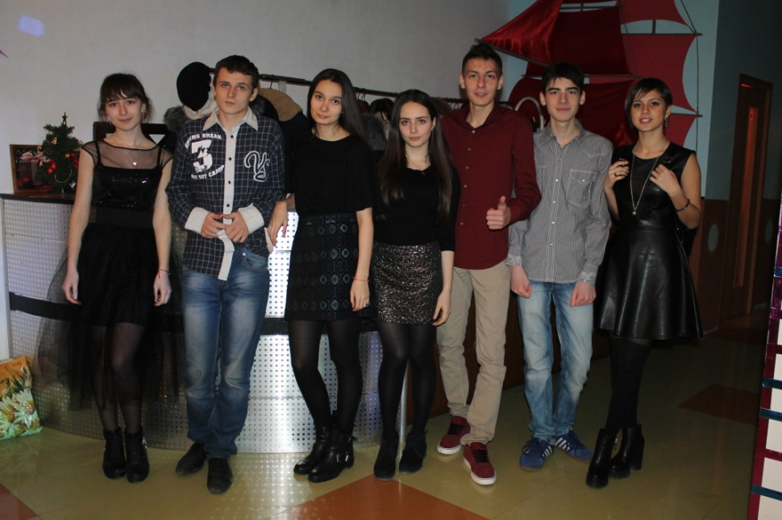
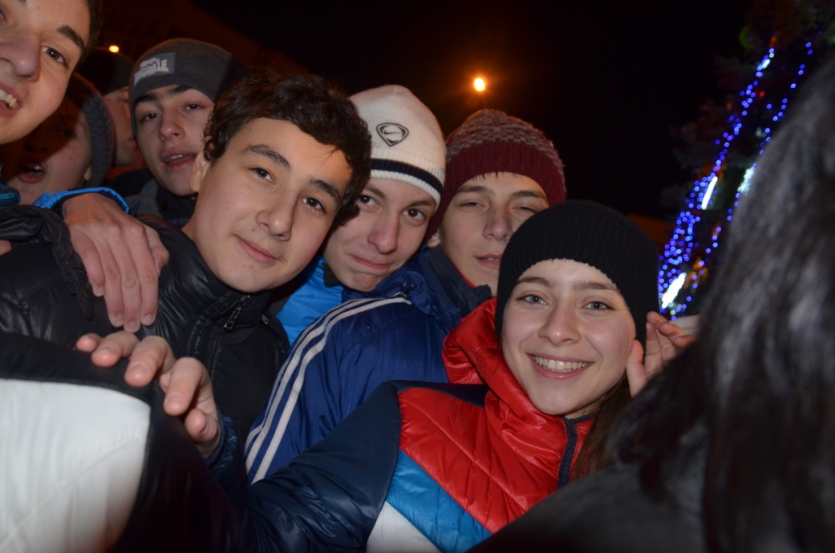
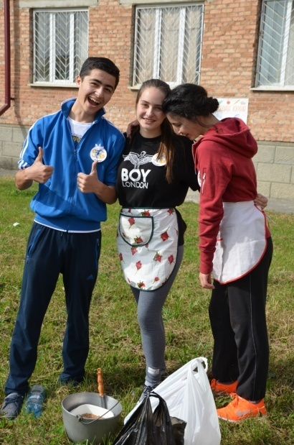
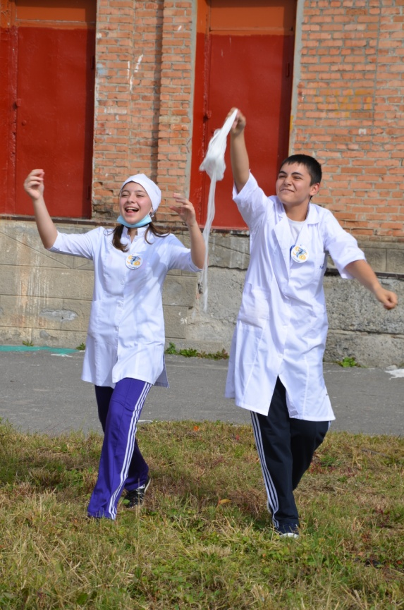
Кто мы?

Slide 9
Молодежь - ?
Это поколение людей, проходящих стадию взросления, т.е. становления личности, усвоения знаний, социальных ценностей и норм, необходимых для того, чтобы состояться как полноценный и полноправный член общества.
Большая социально-демографическая группа, выделяемая на основе возрастных характеристик, особенностей социального положения, социально-психологических свойств, которые определяются строем, культурой, закономерностями социализации, воспитания данного общества

Slide 10
Молодостью принято называть период в жизни человека от 14 до 30 лет.
Границы молодежного возраста, важнейшие этапы взросления:
14-16 лет — подростки
17-19 лет — юношество
20-24 года — собственно молодежь
25-30 лет — старшая молодежь

Slide 11
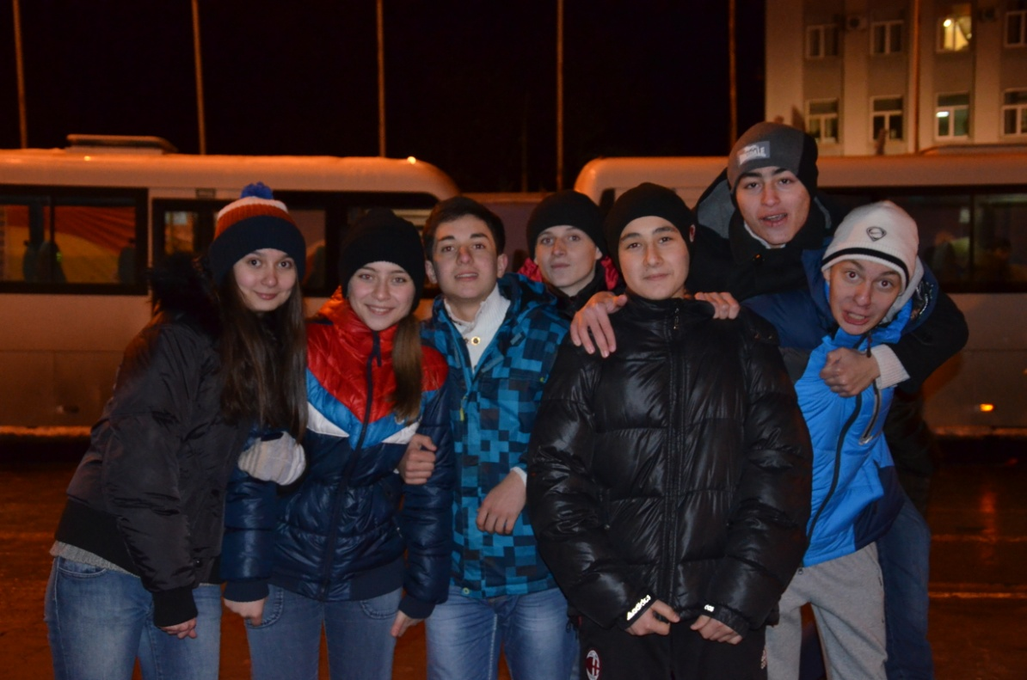
Сколько нас?
27 % от общей численности населения страны
39,6 млн.

Slide 12
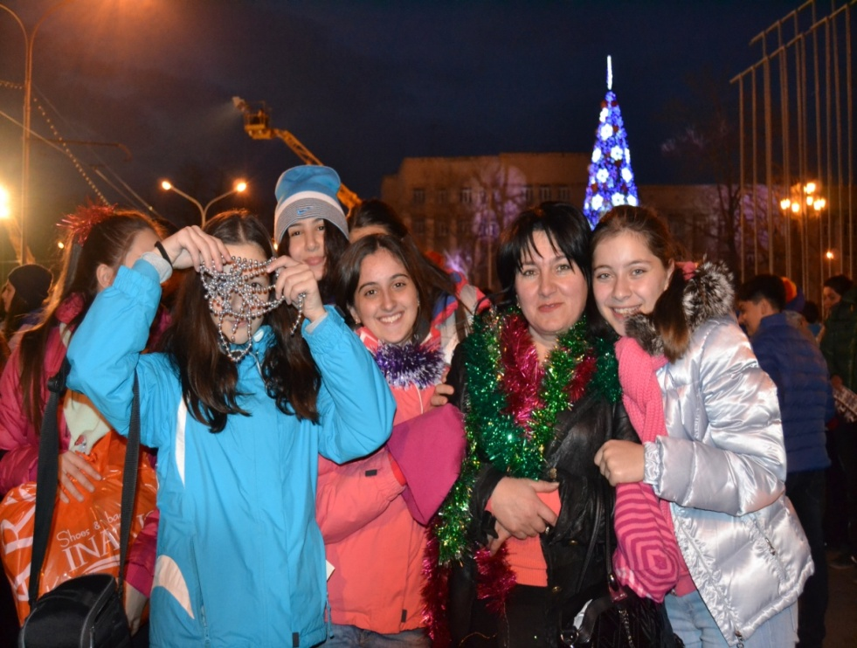
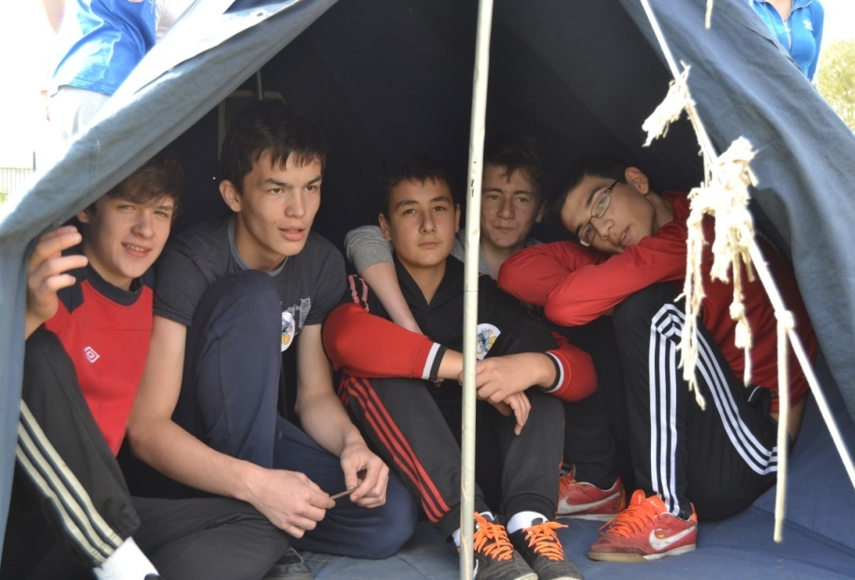
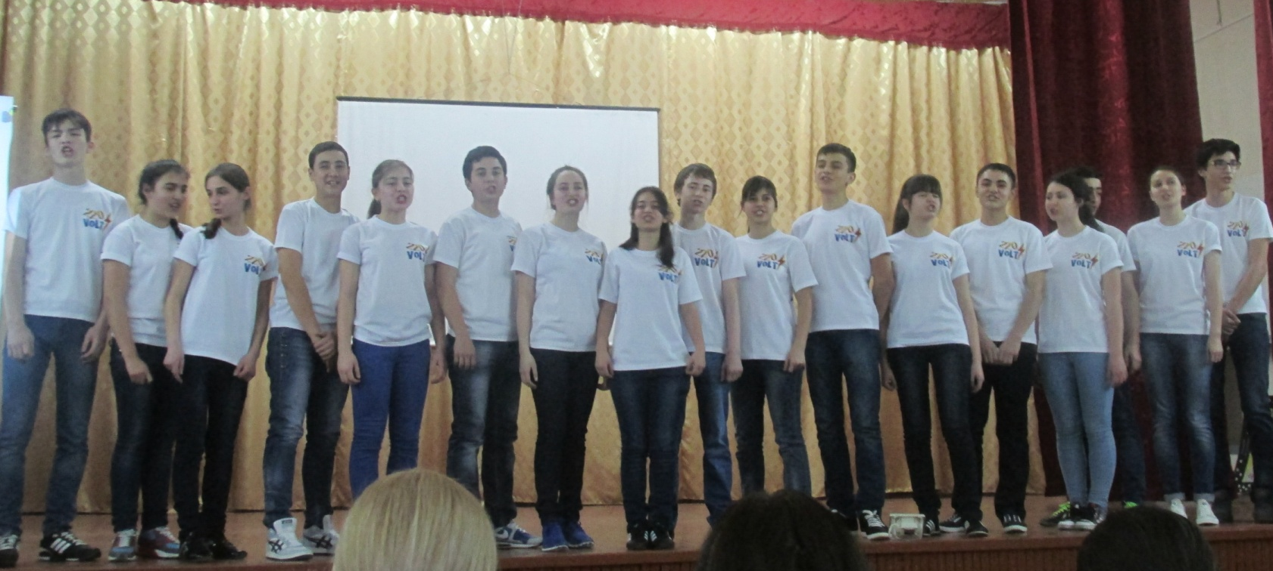
Какие мы?

Slide 13
Пять определений, которые, по вашему мнению, могут наиболее полно охарактеризовать социальный слой
МОЛОДЁЖЬ.
Объяснить, почему вы выбрили именно данную характеристику?
умная
целеустремленная
активная

Slide 14
Какая она молодежь?

Slide 15
Какая она молодежь?

Slide 16
Иерархия ценностей современной молодежи

Slide 17
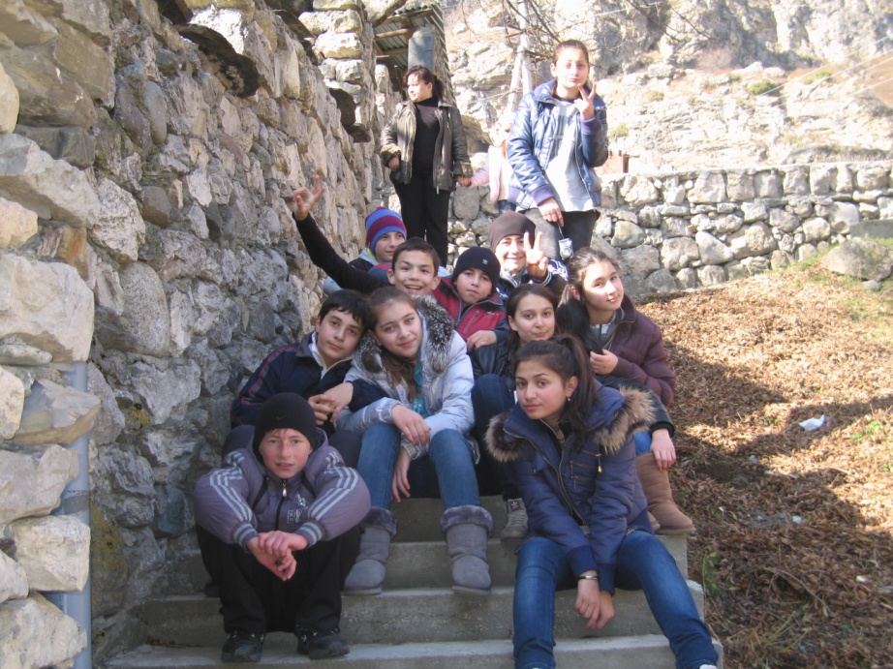
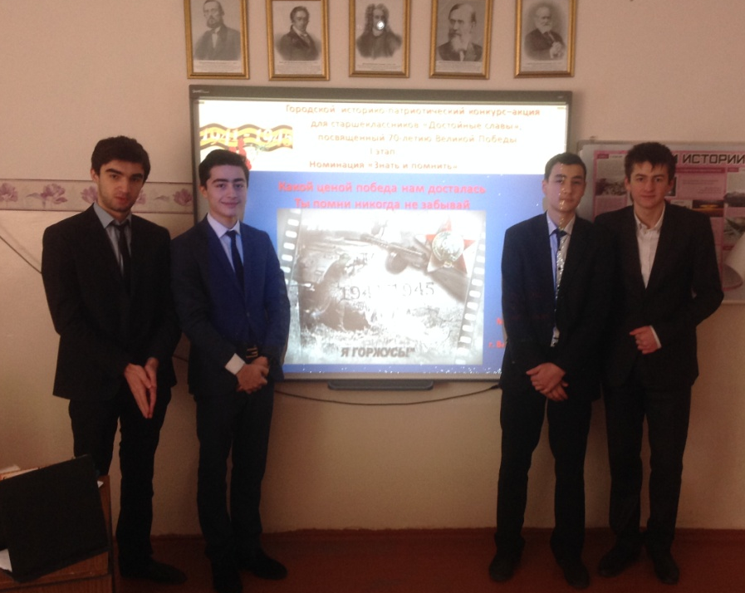
Какие у нас проблемы?

Slide 18
ПРОБЛЕМЫ МОЛОДЕЖИ В СОВРЕМЕННОМ ОБЩЕСТВЕ
1. СОКРАЩЕНИЕ ЧИСЛЕННОСТИ МОЛОДЕЖИ,
2. СТАРЕНИЕ НАСЕЛЕНИЯ.
3. УХУДШЕНИЕ СОСТОЯНИЯ ЗДОРОВЬЯ ПОДРОСТКОВ.
ПО РОССИИ- ТОЛЬКО 10% ВЫПУСКНИКОВ АБСОЛЮТНО ЗДОРОВЫ.
ПОЧЕМУ?

Slide 19
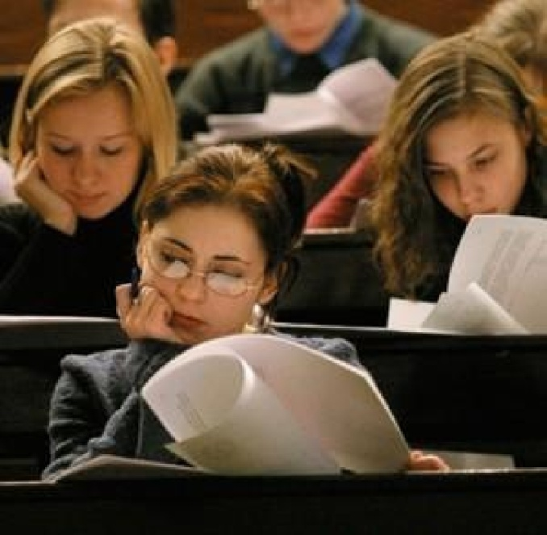
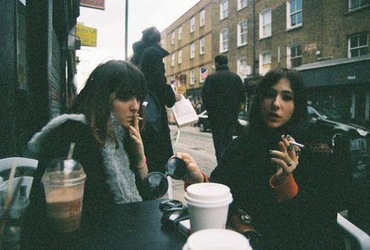
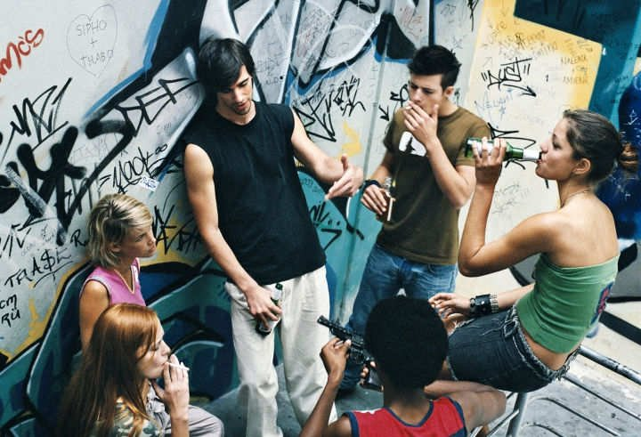
Современная молодёжь, какая она?

Slide 20
Вопросы для первой группы Правовой статус молодежи
С какого периода согласно Конституции РФ гражданин может самостоятельно осуществлять в полном объеме свои права и обязанности?
Какие права и свободы получает молодой человек?
С какого возраста молодые люди могут вступать в брак? Бывают ли исключения?
Что означает «полная правоспособность»?
Какие гражданские обязанности должен выполнять молодой гражданин РФ?
Как изменяется статус молодого человека с гражданским совершеннолетием?

Slide 21
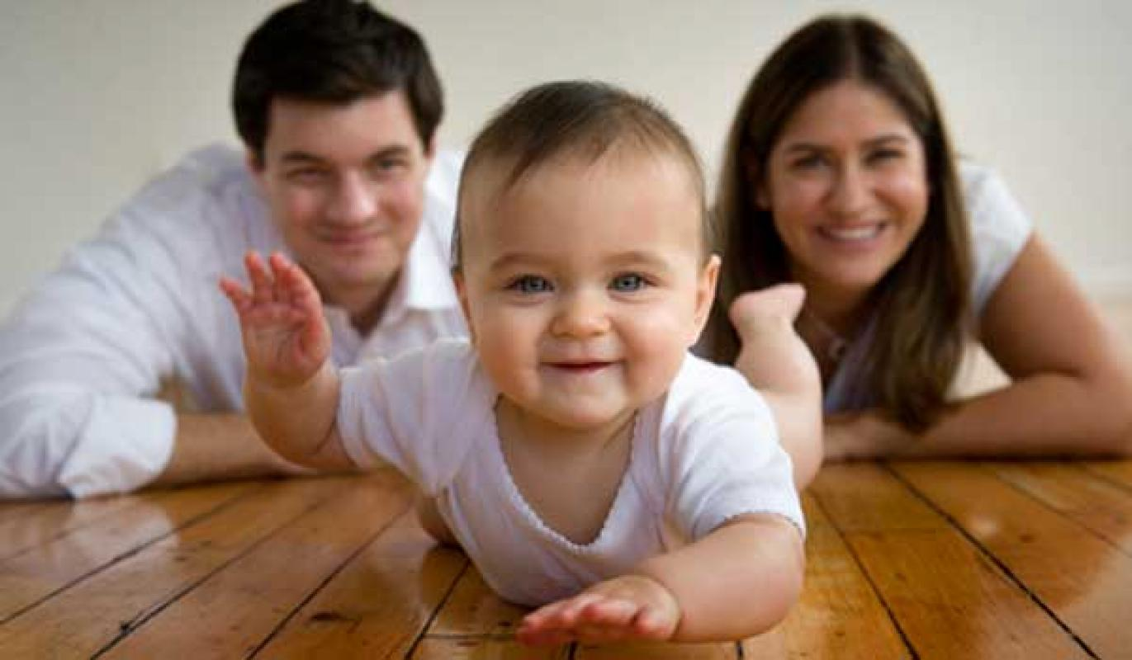
СОЦИАЛЬНЫЕ РОЛИ МОЛОДЕЖИ
СЕМЬЯНИН
СТУДЕНТ
РАБОТНИК
Военнослужащий
Избиратель
Член политической партии
Участник одной из общественных организаций
Родитель

Slide 22
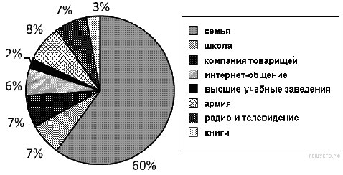
Социологи провели репрезентативные опросы 1600 юношей и девушек станы Z. Им задавали вопрос: «Что в наши дни формирует основы жизненного опыта молодёжи?»
Треть респондентов уверены, что основы жизненного опыта молодёжь приобретает в высших учебных заведениях.
2) Большая доля молодых людей считает, что основы жизненного опыта формирует семья.
3) Каждый третий юноша указал, что жизненный опыт, полученный в армии, имеет большое значение.
4) Равные доли опрошенных считают, что основы жизненного опыта формируются школой, компанией товарищей и средствами массовой информации.
5) Книги перестали быть основой жизненного опыта для около 90 % современной молодёжи

Slide 23
Вопросы для второй группы Проблемы трудоустройства.
Когда подростки начинают задумываться о трудовой деятельности?
Как вы думаете, что лежит в основе их выбора будущей профессии?
Что способствует, а что препятствует трудоустройству молодежи?
Какие льготы гарантированы несовершеннолетним работникам?

Slide 24
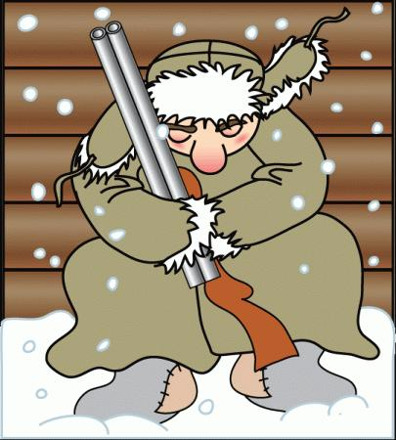
Начало трудовой деятельности
Заключение трудового договора допускается с 16 лет. Российское законодательство предусматривает устройство на работу с 15-летнего возраста. В отдельных случаях с 14 лет (при условии выполнения легкого труда в свободное от учебы время).
?
Несовершеннолетним работникам гарантированы льготы.
ограничена продолжительность рабочей недели;
право на оплачиваемый отпуск от 31 календарного дня без права отзыва или замены денежной компенсацией;
право на профессиональное обучение за счет работодателя с последующим трудоустройством;
запрет на установление испытательного срока и приема на работу, которая требует специальной подготовки и знаний;
запрет труда на тяжелых, подземных работах, а также работах, связанных с опасными, вредными условиями труда;
запрет труда в ночных сменах, привлечение к сверхурочным работам, служебным командировкам, работе в выходные/праздничные дни;
запрет на работу вахтовым методом, по совместительству;
обязательное медицинское обследование (предварительное, периодическое);
запрет на привлечение к работе которая может причинить вред нравственному развитию (работа в ночных заведениях (клубы, кабаре), игорном бизнесе.
увольнение подростка возможно с одобрения комиссии по делам несовершеннолетних и госинспекции труда.

Slide 25
Вопросы для третьей группы Проблемы получения образования
Тенденции развития современного образования
Какое значение в юношеском возрасте имеет проблема образования?
Что свидетельствует о сохранении престижа образования в нашем обществе?
Подберите аргументы за и против платного образования в России

Slide 26
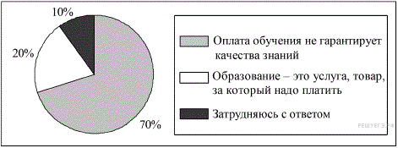
«Может ли бесплатное образование быть качественным?».
Какой вывод можно сделать на основании данных диаграммы? 1) Большинство отвечавших испытали затруднение при ответе на вопрос. 2) Среди респондентов преобладают те, кто считает, что плата за образование гарантирует его качество. 3) Доля сторонников платного образования превышает долю тех, кто не считает оплату обучения гарантией его качества. 4) Пятая доля опрошенных относятся к образованию как к услуге.

Slide 27
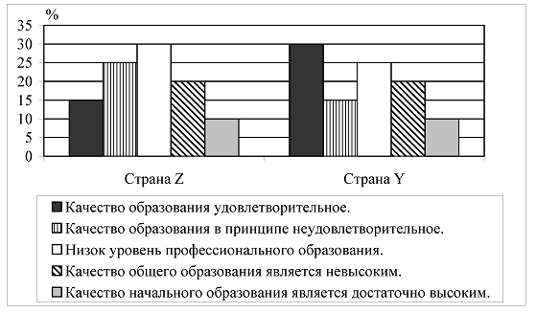
Социологическими службами стран Z и Y был проведён опрос группы граждан. Был задан вопрос: «Удовлетворены ли Вы качеством образования в стране?».
Какой вывод можно сделать на основе диаграммы? 1) В стране Z каждый третий опрошенный признаёт невысокое качество общего образования. 2) Наименьшие доли опрошенных обеих стран считают высоким качество начального образования. 3) Наибольшие доли опрошенных обеих стран считают качество образования удовлетворительным. 4) Доля людей, удовлетворённых качеством образования, в стране Z больше, чем в стране У.

Slide 28
Вопросы для четвертой группы Проблемы молодежной субкультуры
Дайте определение, что такое молодёжная субкультура?
Чем субкультура отличаться от доминирующей культуры
Каковы основные мотивы, побуждающие молодёжь примыкать к тому или иному типу субкультур.

Slide 29
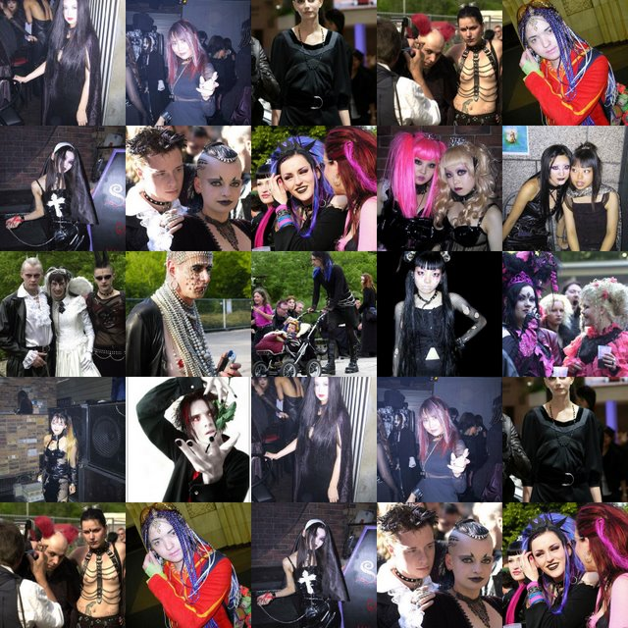
культура определённого поколения, характеризующаяся общностью стиля жизни, манер поведения, групповых норм и стереотипов.
Молодёжная субкультура-
Панки – свободные от обязательств люди
Хиппи – миролюбивые философы
Скинхеды – защитники территории
Эмо – депрессивная молодежь
Готы – мрачные приверженцы мистики
Рокеры
Геймеры
Байкеры
Растаманы
Рэперы

Slide 30
Факторы нарушения социализации молодежи:
Дефекты воспитания.
Снижение воспитательной функции семьи.
Кризис системы школьного и
профессионального образования.
Перекладывание ответственности.
Проблемы занятости молодежи.
Отсутствие четких ценностных ориентаций в
российском обществе.
Влияние средств массовой информации на
подрастающее поколение.
Неорганизованность досуга молодежи.

Slide 31
Задания для пятой группы
Какие из перечисленных критериев позволяют определить, достиг ли молодой человек статуса взрослого:
экономическая независимость,
проживание отдельно от родителей,
вступление в брак,
рождение ребенка,
способность отвечать перед законом,
завершение образования, получение профессии,
начало самостоятельной трудовой деятельности,
приобретение гражданских и политических прав,
осознание ответственности за свои поступки.
Какой из этих критериев, на ваш взгляд, является определяющим?

Slide 32
Основные направления ГМП:
обеспечение соблюдения прав молодежи;
обеспечение гарантий в сфере труда и занятости молодежи;
государственная поддержка молодой семьи;
поддержка талантливой молодежи;
формирование условий, способствующих физическому и духовному развитию молодежи (привлечение молодежи к занятию спортом, развитие молодежных и детских клубов и организаций)
поддержка деятельности молодежных и детских объединений;
содействие международным молодежным обменам.

Slide 33
ЦЕННОСТИ СОВРЕМЕННОЙ МОЛОДЕЖИ
Вставьте пропущенное слово:
«Человек -раб, потому, что … трудна, рабство же легко».
Н.А.Бердяев
СВОБОДА

Slide 34
ЦЕННОСТИ СОВРЕМЕННОЙ МОЛОДЕЖИ
Вставьте пропущенное слово:
«Пессимист, оказавшись перед … из двух зол, выбирает оба».
Оскар Уайльд
ВЫБОР

Slide 35
ЦЕННОСТИ СОВРЕМЕННОЙ МОЛОДЕЖИ
Вставьте пропущенное слово
«Нужно, чтобы человек понял, что он творец и хозяин мира, что на нём … за все несчастья земли и что ему принадлежит слава за всё хорошее, что есть в жизни»
(Р.Ролан)
ОТВЕТСТВЕННОСТЬ

Slide 36
Выскажите свою точку зрения по высказанной проблеме
Молодёжь в современном обществе ничего не решает, от неё мало что зависит.
Именно молодёжь знает, что ей нужно в будущем, и она определяет многое.
Молодёжи многое дано, но ещё больше предстоит сделать.
Молодежь может и готова отвечать за общество, в котором живет.

Slide 37
МОЛОДОСТЬ – ЭТО:
Выбор профессии и своего места в жизни.
Выработка мировоззрения и жизненных
ценностей.
Выбор спутника жизни и создание семьи.
Достижение экономической
независимости
Достижение социально ответственного
поведения

Slide 38
Выводы урока:
проблема молодежи была актуальна во все времена;
нельзя однозначно судить о современной молодежи;
в жизни современных молодых людей много проблем, которые требуют внимания и разрешения;
молодежь в нашем обществе неоднородна, имеет разные цели и ценностные ориентации;
молодёжи необходима государственная поддержка;
молодежь – это обновляющая сила общества.

Slide 39
Прочитайте текст и выполните задания С1 —С4.
Участие в труде 14—15-летних подростков является результатом снижения уровня жизни населения. Чем ниже семейный доход, тем в большей степени семья заинтересована в трудовой деятельности подростка. Именно семья в данном случае может стимулировать прекращение образования и выход на рынок труда неквалифицированного работника. Трудовые перспективы молодого человека в данном случае неблагоприятны: существует реальная опасность навсегда закрепиться в сфере неквалифицированного, как правило, физического труда, что чревато люмпенизацией работника, переходом его в маргинальные слои общества. Эпизодическое участие 14—15-летних подростков в трудовой деятельности, не сопровождающееся прекращением получения образования (например, в период летних школьных каникул), может оцениваться как положительное явление, отвечающее интересам подростка и общества. В данном случае речь идёт о начальных этапах адаптации к трудовой деятельности, о выработке стереотипа трудового поведения в рыночной среде. Осознанное формирование материальных стимулов к труду отмечается у 16—17-летних молодых людей. Это связано с расширением объёма их материальных и духовных потребностей, а также продолжающимся процессом социализации. В этом же возрасте происходит активный поиск и выбор вида будущей профессиональной деятельности. Процесс получения профессиональных знаний, умений и навыков наиболее интенсивно протекает в группе 18—20-летних. Конкретные сроки профессионального обучения могут, безусловно, варьироваться в зависимости от специфики жизненных условий молодого человека, выбора им вида и формы получения образования. Поэтому по ряду поведенческих характеристик эта группа примыкает к группе 21—24-летних. В этих рамках большинство молодёжи заканчивает профессиональное обучение и стремится уже не к эпизодической, а к постоянной занятости. Среди характеристик трудовой деятельности на первый план выдвигаются гарантии занятости, возможности профессионального развития и должностного роста. Поэтому молодые люди стремятся и к получению дополнительных умений и навыков. Именно в возрасте 21—24 лет большинство молодых людей испытывают так называемый «шок от реальности», связанный с тем, что их идеальные представления о будущей трудовой деятельности вступают в противоречие с реальной обстановкой на рабочем месте. На этот же возраст приходится и период начального этапа карьеры, характеризующийся вхождением в организацию, нахождением своего места в ней.
(Г. Г. Руденко, А. Р. Савелов)
C 1. Какие четыре группы молодёжи, участвующие в труде, выделили авторы? Используя содержание текста, назовите основную причину, побуждающую каждую группу к трудовой деятельности.
C 2. В чём, по мнению авторов, проявляется противоречивый характер участия подростков в трудовой деятельности (укажите позитивные и негативные последствия)?
C 3 . Как авторы характеризуют «шок от реальности», переживаемый работниками в возрасте 21—24 лет? Используя знания обществоведческого курса и факты общественной жизни, назовите три причины такого состояния молодых работников.
C 4 . Существует мнение, что государство и общество должны принимать специальные меры содействия в трудоустройстве подростков и молодёжи. С опорой на знания обществоведческого курса, факты общественной жизни и личный социальный опыт, приведите три аргумента в обоснование этого мнения.

Slide 40
Современный подросток какой он?
Каким я вижу себя и своих сверстников? Это непростой вопрос для любого человека.
Нашим бабушкам и дедушкам, по-моему, было намного легче воспитывать своих детей, то есть наших родителей. Они все жили в другой стране. Сейчас много рассуждают над тем, хорошо тогда было или плохо, я этим заниматься не буду, но я точно знаю одно – тогда была определённая идеология, и в соответствии с ней строилась жизнь граждан той страны. Дома, в школе, летнем лагере, во всевозможных кружках и секциях подрастающее поколение воспитывали одинаково. Для всех был единый кодекс чести и единые правила, не было никаких противоречий. Конечно, не всегда всё шло гладко, но чаще это были исключения из правил.
В наше время дело обстоит иначе. Современным детям и подросткам бывает очень сложно соответствовать определённому образцу, идеалу, особенно когда у каждого из взрослых он свой: у папы один, у мамы – другой, у учителей – третий, у тренера по танцам – четвёртый и так до бесконечности. А нужно ли вообще современному человеку соответствовать чьим-то представлениям? Сегодня появляется много информации, она не всегда нужная и полезная, но льётся непрерывным потоком отовсюду, и поток этот контролировать не может никто, даже взрослые. Однако этого требуют от молодых ещё несформировавшихся личностей. На них ложатся недетские проблемы. Они теряются в обилии информации, им сложнее себя найти и сделать выбор. Я и мои сверстники живём в атмосфере неопределённости, но при этом должны нести ответственность за неправильный выбор наравне со взрослыми.
Современных подростков можно назвать панками, готами, эмо, мажорами или ещё как-то. Всё это говорит о том, что молодые люди сегодня – это свободные личности, и эта свобода делает их смелыми, иногда бесстрашными. Без этого сложно было бы выражать своё мнение, заявлять о своих правах и отстаивать их. Они уверены в себе, уверены настолько, что не боятся выделиться из толпы, выражать свои мысли вслух заявлять о том, что у них есть проблемы и откровенно обсуждать их со взрослыми.
Но такое множество молодёжных объединений говорит и о том, что подростков очень часто не принимают и не понимают взрослые
Немало критики в адрес молодежи. А ведь среди них много талантливых людей, но далеко не все взрослые на основании своего прошлого опыта могут разглядеть в ком-то из них эти способности. Среди них много добрых, честных, благородных, открытых миру людей. Но как чаще всего встречает их этот мир? Я думаю, что ответ на этот вопрос очевиден.

